Slide 1




Slide 2


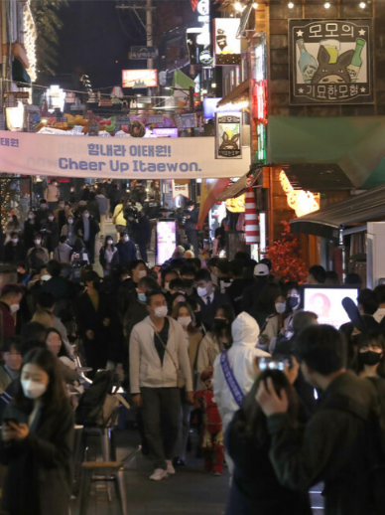

















이태원 현황 시각화
이태원 지역별 매출 분석
이태원 업종별 매출 분석
분석 결과

Slide 3

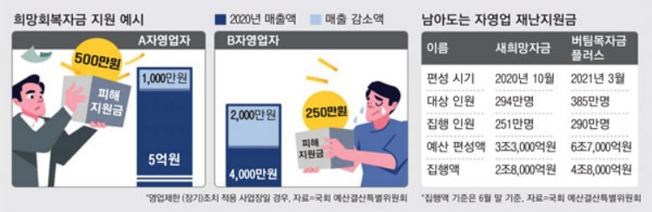




1. 프로젝트 배경 및 목표

Slide 4








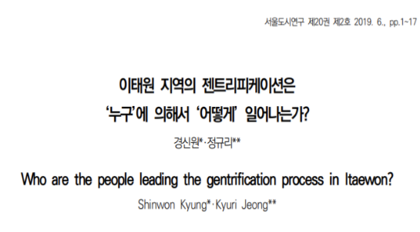



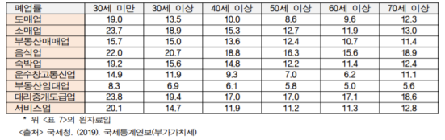




1.1. 프로젝트 지역 선정

Slide 5















1.2. 데이터 설명

Slide 6









2. 분석 개요
이태원 현황 시각화
매출 증감 분석
-지역으로
매출 증감 분석
-업종으로
업종,상권
군집분석

Slide 7
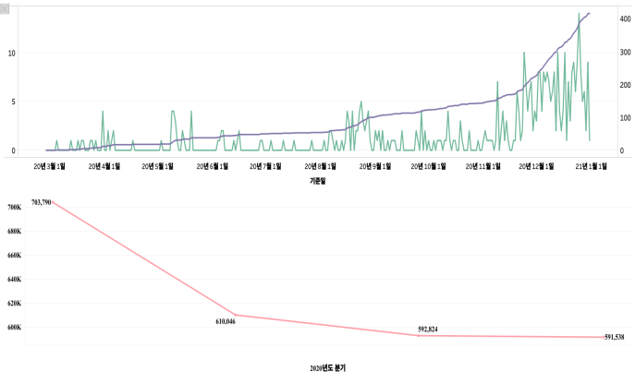
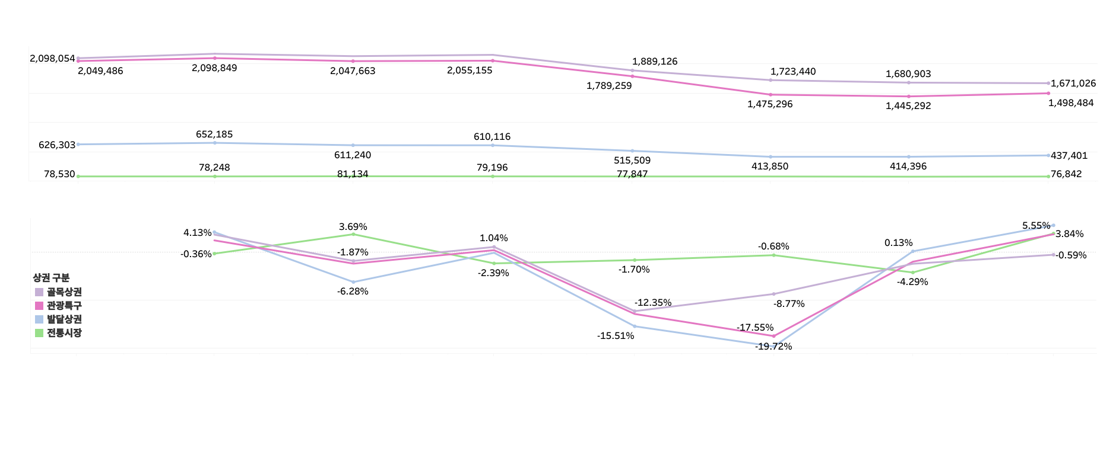

2.1. 이태원 현황 시각화
코로나 추세 및 용산구 유동인구
2019-2020 상권별 유동인구 감소
유동인구가 줄어드는 정도는
각 상권 별로 상이한 양상을 나타낸다.

Slide 8
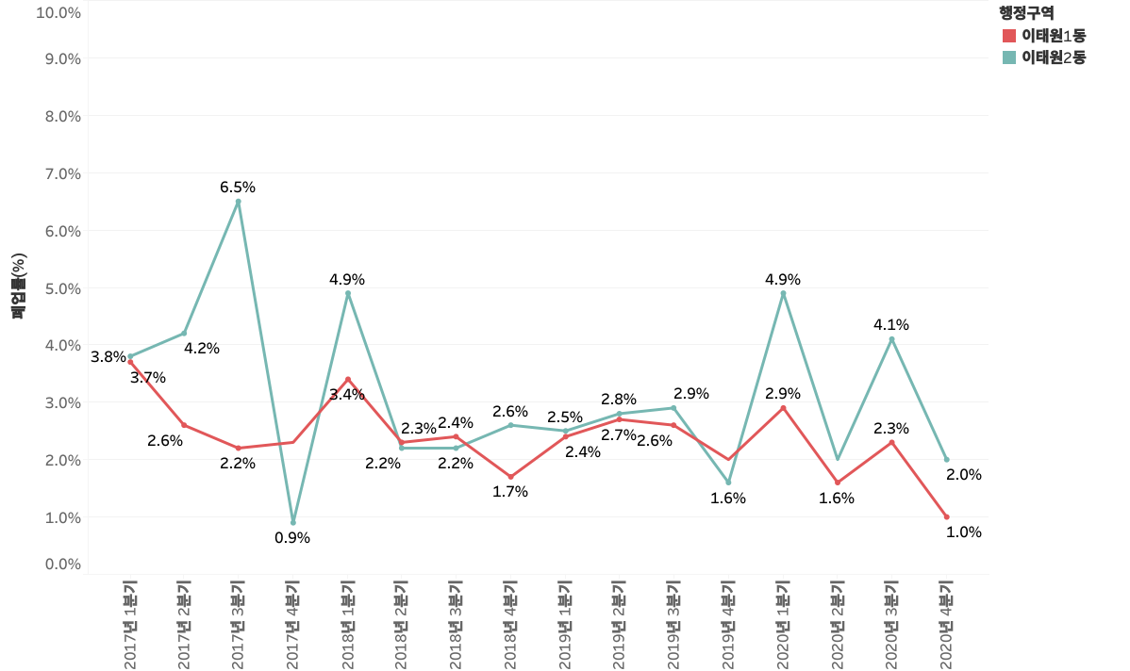
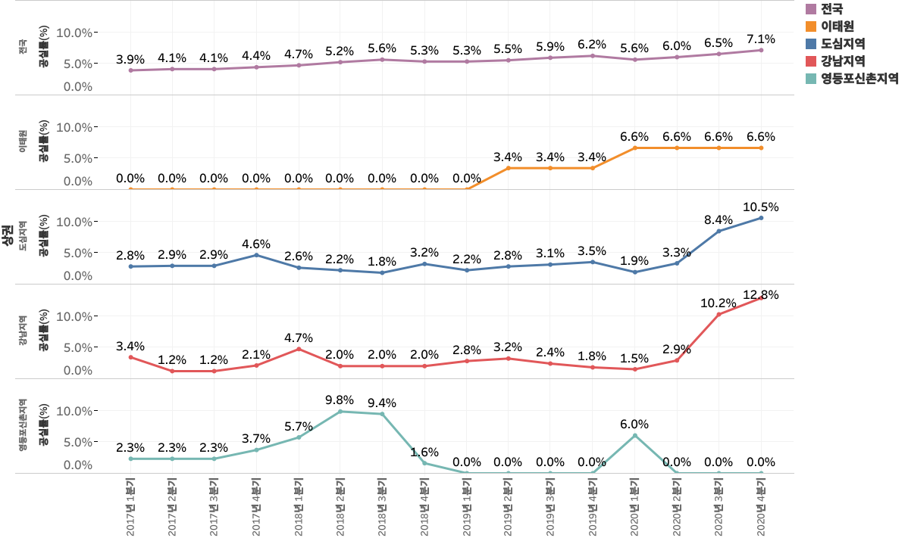
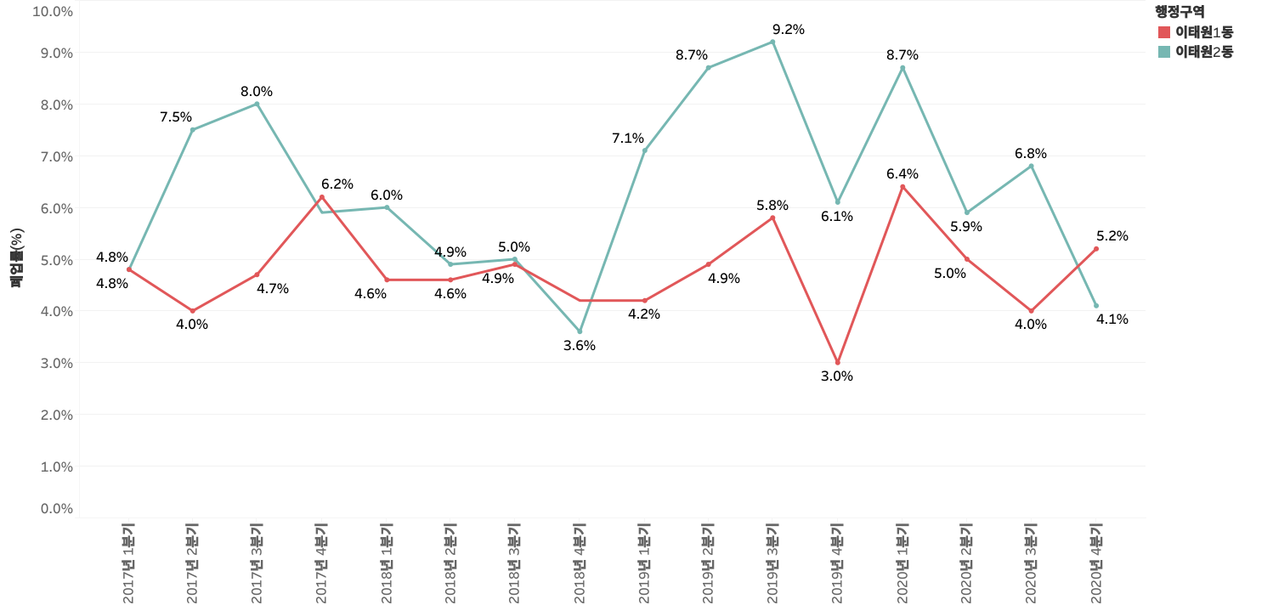

2.1. 이태원 현황 시각화
이태원 1,2동의 외식업/소매업 폐업률
서울시 주요상권 공실율
△ 코로나로 인한 두드러진 폐업률 증가는 보이지 않음
△ 20년도 1분기에 폐업률 상승하긴 했으나 다시 정상수치로 돌아옴
△ 서울시 모든 주요 상권에선 20년도 1분기를 기준으로 공실률이 상승함.

Slide 9


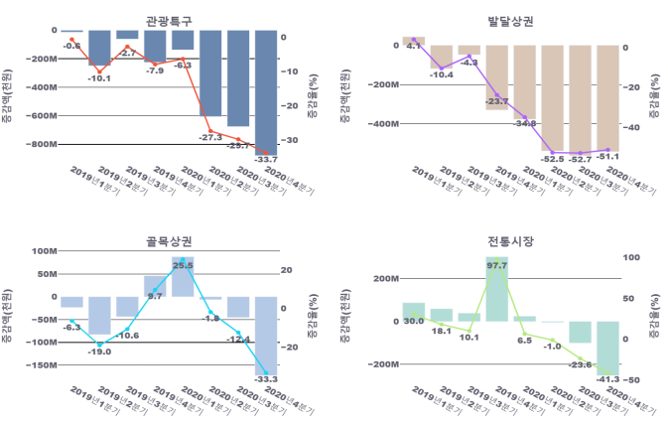


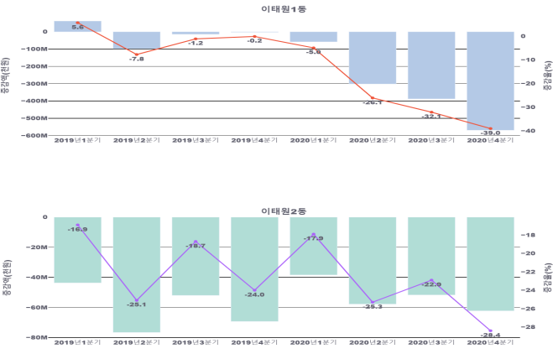
2.2. 이태원 지역별 매출증감 분석
이태원 지역을 상권과 행정동 으로 구분하여 분석 진행
행정동, 상권 모두 그래프의 양상이
크게 두 가지로 나뉘어 짐을 확인하고,
특성 구분을 위해 클러스터링 진행

Slide 10

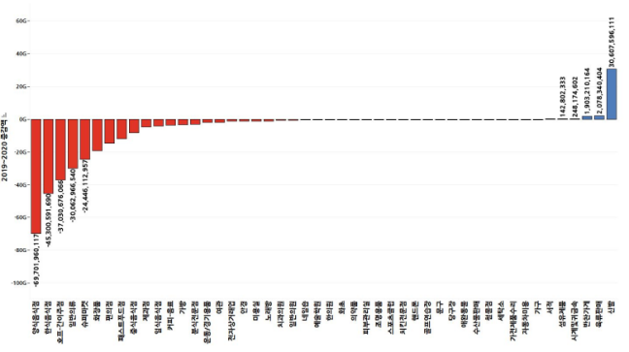

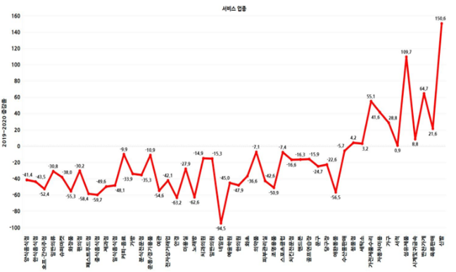
2.3. 이태원 업종별 매출증감 분석
업종별 매출증감액과 증감율
모든 업종의 매출액이 감소했을 것이란 예상과 다르게 일부 업종의 경우 매출액이 증가함
업종별 매출 차이를 확인하고
유사한 특성을 지니는 업종을 구분하기 위해
클러스터링 진행

Slide 11

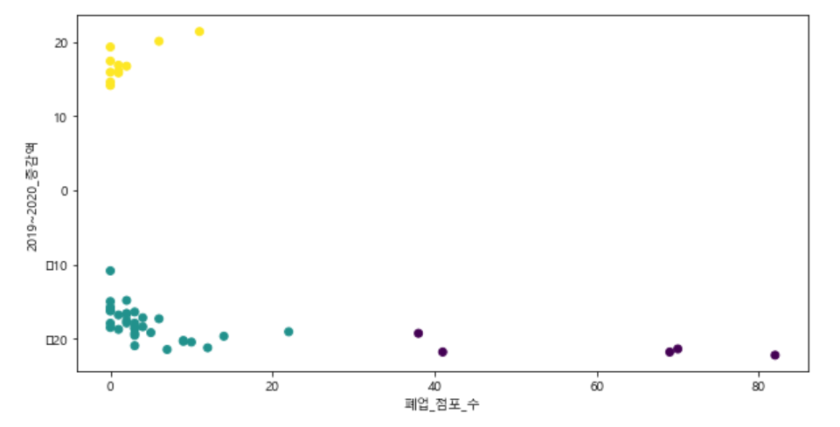

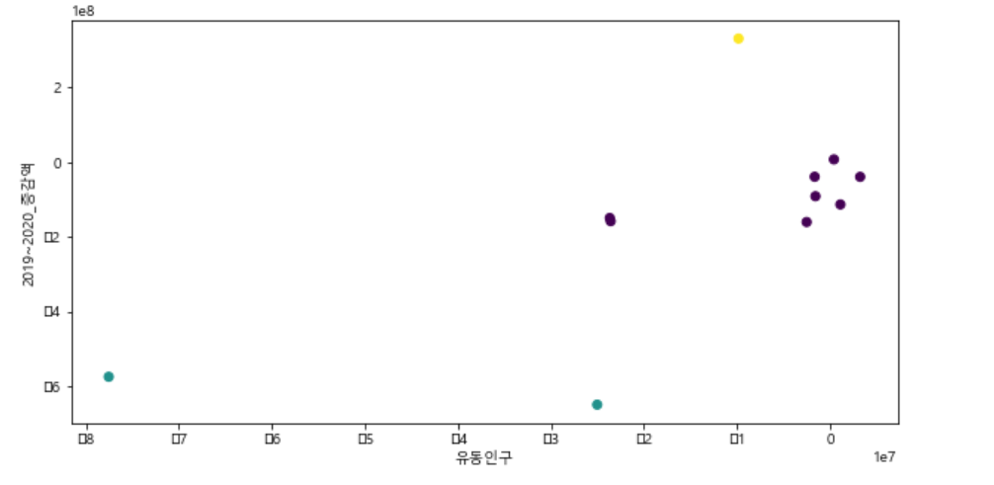
2.4. 분석 결과
K-means Clustering
전년도 대비 매출 증감액과 폐업점포수간의 관계를 통해
48개의 업종에 대해 3개의 군집화 시행 (n_clusters = 3)
매출 손실액 기준 업종 상위 5종
- 양식음식점
- 일반의류
- 커피-음료
- 한식음식점
- 호프-간이주점
클러스터링을 통해
업종은 고위험군, 중위험군, 저위험군으로 분류
상권의 경우,
피해정도가 큰 상위 2상권은 충격상권
매출을 유지하거나 이익을 낸 상권은 선방상권으로 분류
전년도 대비 매출 증감액과 유동인구간의 관계를 통해
이태원 내 11개의 지역에 대해 군집화 시행 (n_clusters = 3)
매출 손실액 기준 지역 상위 2종
서울 용산구 이태원역 (발달상권)
이태원 관광특구(관광특구)

Slide 12
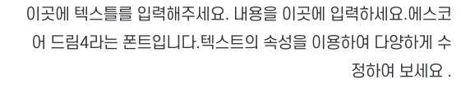

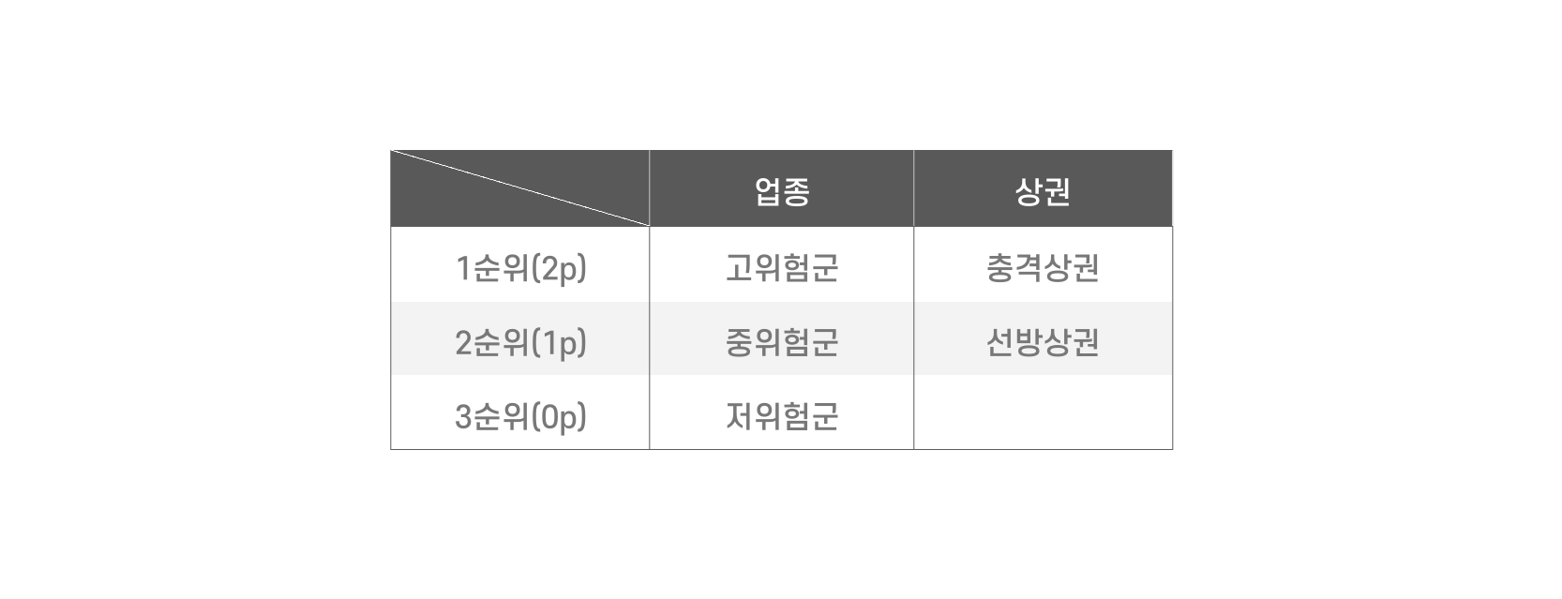
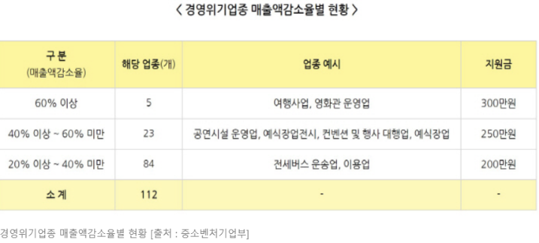
3. 결론 – 지원금 대상 기준 제안
현행 경영위기업종 선정기준
경영위기업자 선정기준 제안
선정기준
설명 : 매출액 기준 감소율에 따라 차등 지급
한계 : 업종별, 상권별 특성을 반영하지 못함
선정기준
설명 : 업종과 상권 기준, 각 영역 별 점수를 합산하여 지원금 산정
비교우위 : 기존 제도가 반영하지 못한 특성 반영
점수 | 지원금
1 포인트 | 200만원
2 - 3포인트 | 250만원
4포인트 | 300만원

Slide 13



3. 결론 – 활용 예시 및 한계점
활용 예시 – 나의 지원금은?
연구 한계점은?
지원금 알아보기
- 판단 Features가 적음
+1 이태원 골목상권
- 각 기준 간 가중치 분석
+2 슈퍼마켓
- 영업자의 개별특성을 제외
이태원 골목상권에서
슈퍼마켓을 하고 있는 자영업자 A
합계 : 3pts
지원금 : 250만원
위 세 가지를 함께 연구한다면
향상된 판단기준 제시 가능

Slide 14







활용 데이터 목록
분석도구
데이터명 | 출처 | URL
서울시 우리마을가게 상권분석서비스(상권-추정매출) | 우리마을가게 상권분석서비스 | http://data.seoul.go.kr/dataList/OA-15572/A/1/datasetView.do;
서울시 우리마을가게 상권분석서비스(상권-생활인구) | 우리마을가게 상권분석서비스 | http://data.seoul.go.kr/dataList/OA-15568/S/1/datasetView.do
상권별 소규모 상가 공실률 | 한국부동산원, 「상업용부동산임대동향조사」 | https://kosis.kr/statHtml/statHtml.do?orgId=408&tblId=DT_40801_N4203_01&conn_path=I3
서울시 우리마을가게 상권분석서비스(개폐업수) | 우리마을가게 상권분석서비스 | https://golmok.seoul.go.kr/businessAreaAnalysis.do
코로나19 확산이 서울 지역에 미친 경제적 손실 | 주재욱, 노승철, 윤종진 서울연구원 | https://www.dbpia.co.kr/journal/articleDetail?nodeId=NODE10553987
2020대한민국자영업보고서 | 김기식, 박선나 더미래 연구소 | http://themirae.org/download/?uid=154&mod=document
이태원 지역의 젠트리피케이션은 ‘누구’에 의해서 ‘어떻게’ 일어나는가? | 경신원, 정규리 서울연구원 | https://www.si.re.kr/node/62270
자영업에 관한 유인가설과 구축가설에 대한 검증: 월간 단기패널을 이용한 실증분석 | 김기승,조준모 한국국제경제학회 | https://kiss.kstudy.com/thesis/thesis-view.asp?key=2558125

Slide 15
활용 데이터 목록
분석도구
데이터명 | 출처 | URL
서울시 우리마을가게 상권분석서비스(상권-추정매출) | 우리마을가게 상권분석서비스 | http://data.seoul.go.kr/dataList/OA-15572/A/1/datasetView.do;
서울시 우리마을가게 상권분석서비스(상권-생활인구) | 우리마을가게 상권분석서비스 | http://data.seoul.go.kr/dataList/OA-15568/S/1/datasetView.do
상권별 소규모 상가 공실률 | 한국부동산원, 「상업용부동산임대동향조사」 | https://kosis.kr/statHtml/statHtml.do?orgId=408&tblId=DT_40801_N4203_01&conn_path=I3
서울시 우리마을가게 상권분석서비스(개폐업수) | 우리마을가게 상권분석서비스 | https://golmok.seoul.go.kr/businessAreaAnalysis.do
코로나19 확산이 서울 지역에 미친 경제적 손실 | 주재욱, 노승철, 윤종진 서울연구원 | https://www.dbpia.co.kr/journal/articleDetail?nodeId=NODE10553987
2020대한민국자영업보고서 | 김기식, 박선나 더미래 연구소 | http://themirae.org/download/?uid=154&mod=document
이태원 지역의 젠트리피케이션은 ‘누구’에 의해서 ‘어떻게’ 일어나는가? | 경신원, 정규리 서울연구원 | https://www.si.re.kr/node/62270
자영업에 관한 유인가설과 구축가설에 대한 검증: 월간 단기패널을 이용한 실증분석 | 김기승,조준모 한국국제경제학회 | https://kiss.kstudy.com/thesis/thesis-view.asp?key=2558125

